Slide 1


ТРИЗ – действенное средство развития инженерного мышления
22-24 АВГУСТА
2024 ГОДА | ТОМСК
Васильев Алексей Алексеевич
FORUM.TOIPKRO.RU/AVGUSTPRO
VK.COM/AUGUSTPRO2024

Slide 2

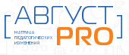


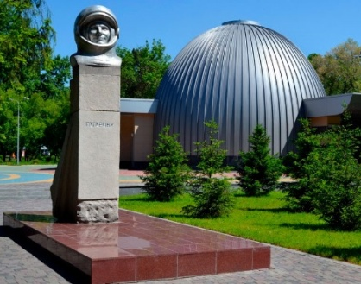





ИНЖЕНЕРНЫЙ КЛАСС?!
Инженерное мышление — это особый вид мышления, который формируется и проявляется при решении инженерных задач.
Оно позволяет быстро, точно и оригинально решать поставленные задачи, направленные на удовлетворение технических потребностей в знаниях, способах и приёмах для создания технических средств и организации технологий.
А ЕЩЁ?!

Slide 3
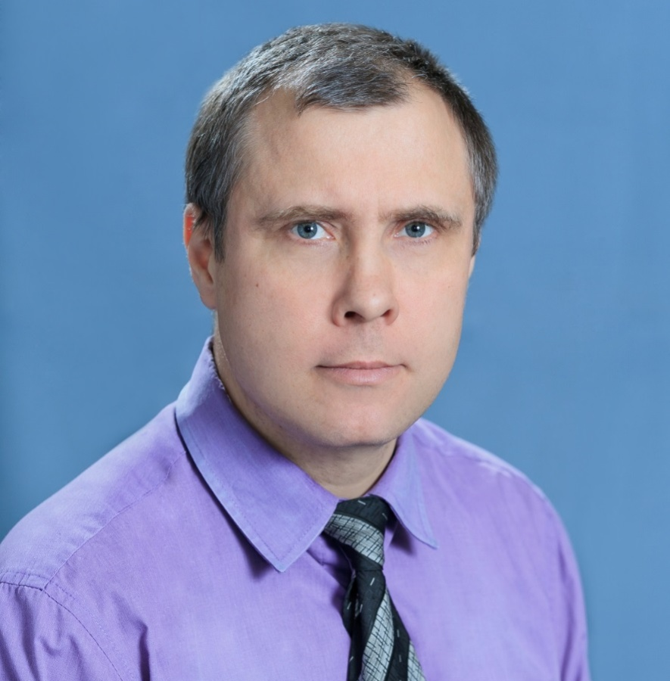
«Будущий инженер – это глубокие знания, мотивация, вариативность поиска решений и креативность»
  А.А. Васильев

Slide 4
АГЕНТСТВО ИНЖЕНЕРНОЙ МЫСЛИ
инженерный инкубатор
ТРИЗ клуб
проекториум

Slide 5
ТРИЗ - это
комплекс методов для решения технических задач и усовершенствования технических систем.
Методология включает 40 общих приёмов создания изобретений, 76 шаблонных решений, а также дополнительные способы и идеи. С помощью этой методики для решения изобретательской задачи подбирается самый эффективный алгоритм, в результате чего конечный результат имеет более высокий КПД.

Slide 6
Г.С. Альтшуллер выделил 40 основных приёмов решения ТРИЗ-задач. В частности:
-метод мозгового штурма
-синектика (сравнение и нахождение сходства в предметах и явлениях)
-морфологический анализ (выявление всех возможных способов решения)
-метод фокальных объектов (установление ассоциативных связей с различными объектами)

Slide 7
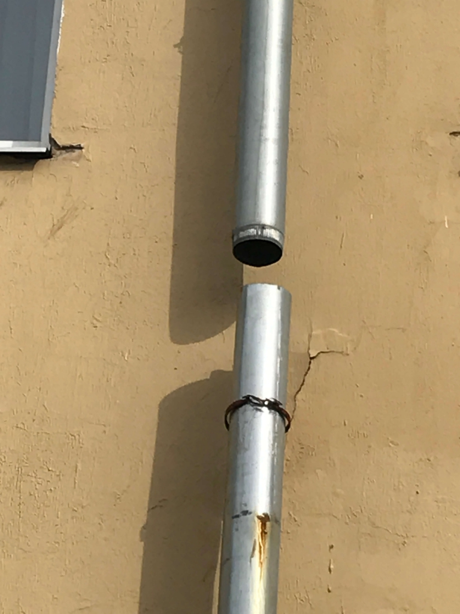

Пример №1. Водосточная труба

Slide 8

Пример №2. Плюшка

Slide 9
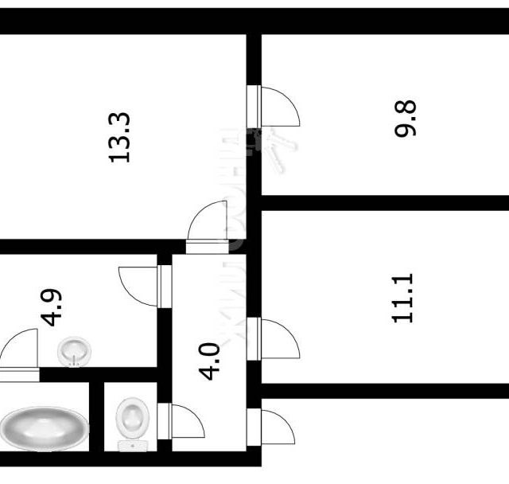
Пример №3. Детская комната (вопрос от папы)

Slide 10

Пример №4. Демонтаж трубы

Slide 11
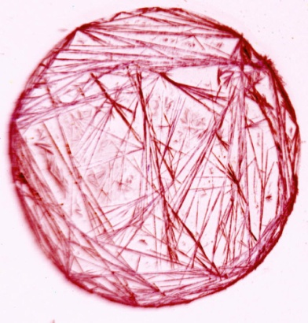
Пример №5. Влияние физических факторов на биологические объекты (растения)

Slide 12

А теперь, коллеги, Ваши МЫСЛИ
Ваши ИДЕИ!

Slide 13
Васильев Алексей Алексеевич
Электронная почта: litcey111@yandex.ru
Кузбасс

